Slide 1
Tema 1
Introducción a la comunicación en red (2/2)

Slide 2
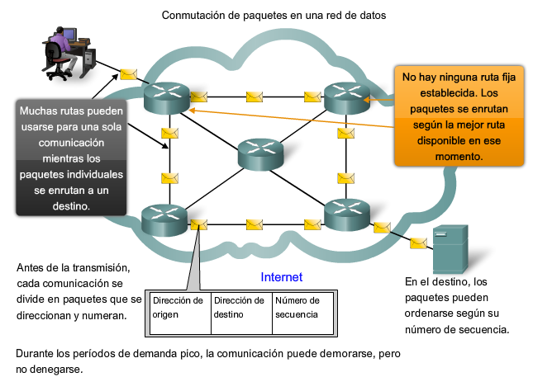
Recordatorio: Arquitectura de red
Conmutación de paquetes (packet switching network)
Notes:
Arquitectura de red, características = Tolerancia a fallos, Escalabilidad, Calidad de Servicio, Seguridad.
Nodos -> Almacenamiento y reenvío -> Retardos.
Mensajes se dividen en paquetes - > Contienen información de autoidentificación.
Complejidad en los dispositivos finales -> Segmentación y reensamblado

Slide 3
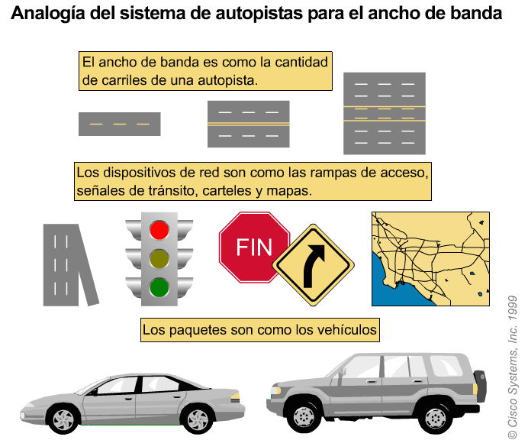
4. Parámetros de red
Ancho de banda digital (1/3)
Notes:
Los diferentes medios de transmisión físicos admiten la transferencia de bits a distintas velocidades.
Por lo general, esa transferencia de datos se analiza en términos de ancho de banda y rendimiento.
El ancho de banda es la capacidad de un medio para transportar datos.

Slide 4
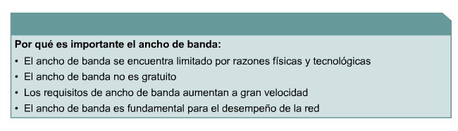
4. Parámetros de red
Ancho de banda digital (2/3)
Notes:
Ancho de banda digital mide la cantidad de datos digitales (bits) que se pueden enviar a través de una conexión de red por unidad de tiempo.
Es una medida teórica que está determinada por una combinación de factores como son:
Las propiedades de los medios físicos,
Las tecnologías seleccionadas para la señalización y la detección de señales de red.
Según el teorema de Shannon-Hartley, el rango máximo de transferencia de datos de un enlace físico de comunicación es proporcional a su ancho de banda analógico (al rango de frecuencias de señal permitido)

Slide 5
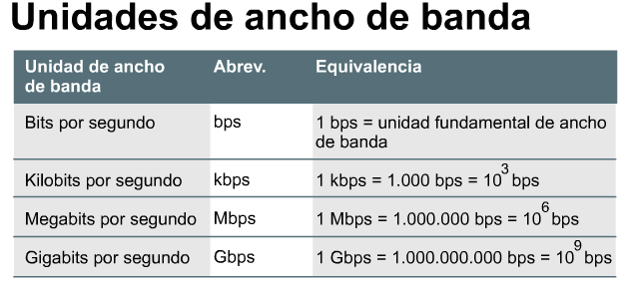
4. Parámetros de red
Ancho de banda digital (3/3)
Terabits por segundo | Tbps | 1 Tbps = 1.000.000.000.000 = 10¹² bps
Notes:
La unidad de medida del ancho de banda digital es el bps.
No confundir con las magnitudes de datos binarias 1 Byte = 8 bits -> 1 KByte = 1024 Bytes -> 1 MByte = 1024 KBytes -> 1 GByte = 1024 MBytes

Slide 6
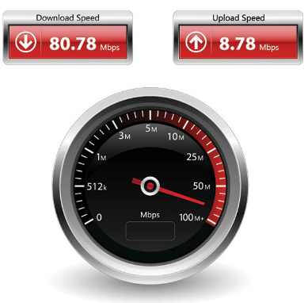
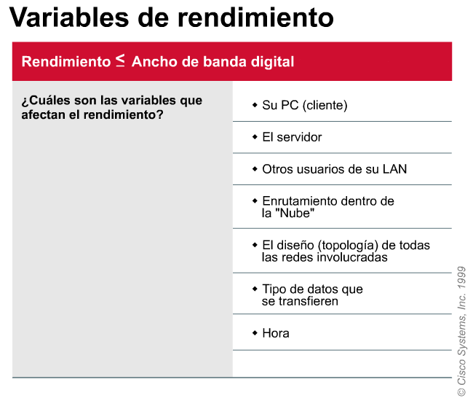
4. Parámetros de red
Rendimiento (1/2)
  Cantidad de tráfico
Latencia
  Tipo de tráfico
Notes:
El rendimiento es una medida “real” de la transferencia de bits a través de una conexión de red durante un período de tiempo determinado.
Rendimiento = Ancho de banda práctico = Velocidad real de transporte = Throughput
Debido a diferentes factores, el rendimiento no suele coincidir con el ancho de banda digital especificado en las implementaciones de capa física. Muchos factores influyen en el rendimiento, incluidos los siguientes:
La cantidad de tráfico
El tipo de tráfico
La latencia creada por la cantidad de dispositivos de red encontrados entre origen y destino. La latencia es el retardo general que sufren los datos al transferirse desde un punto determinado hasta otro de la red al tener que atravesar distintos enlaces y dispositivos intermedios. Como veremos más adelante, es resultado de la suma de varios tipos de retardos.
En una internetwork o una red con múltiples segmentos, el rendimiento no puede ser más rápido que el enlace más lento de la ruta de origen a destino. Incluso si todos los segmentos o gran parte de ellos tienen un ancho de banda elevado, sólo se necesita un segmento en la ruta con un rendimiento inferior para crear un cuello de botella en el rendimiento de toda la red.

Slide 7
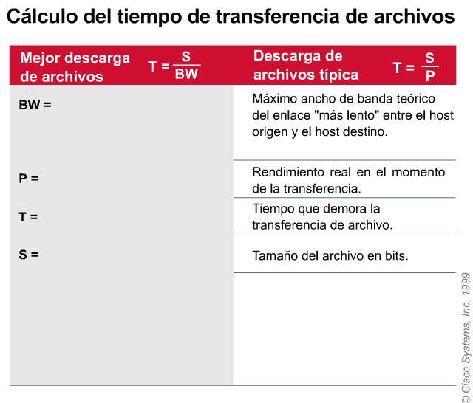
4. Parámetros de red
Rendimiento (2/2)
Notes:
Tiempo de transferencia de archivos:
Mejor descarga de archivo (idealista): Mejor descarga de archivo, considerando SÓLO el ancho de banda (BW en bps) para un único enlace, resultado en segundos. Se corresponde con el retardo de transmisión (dtrans).
Descarga de archivos típica (realista): Descarga archivos típica, estimación considerando el rendimiento (P) (que incluye retados nodales), resultado en segundos.

Slide 8
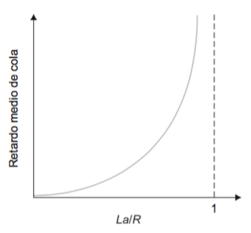
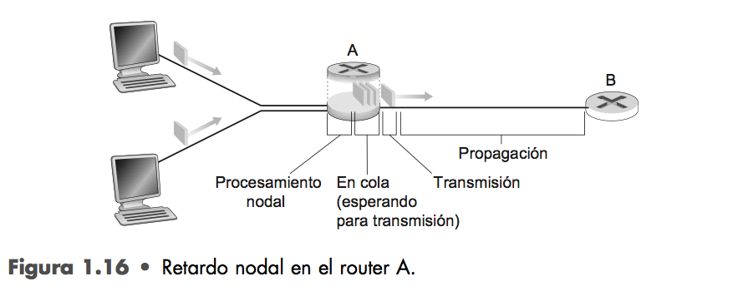

4. Parámetros de red
Retardos: nodal (1/2)
Notes:
Idealmente, desearíamos que los servicios de Internet pudieran transportar tantos datos como quisiéramos entre cualesquiera dos sistemas terminales de forma instantánea y sin que tuviera lugar ninguna perdida de datos.
Cuando un paquete viaja de un nodo (router) al siguiente nodo (host o router) a lo largo de una ruta, el paquete sufre varios tipos de retardo en cada uno de los nodos que atraviesa.
Conocer el funcionamiento de la conmutación de paquetes y de las redes de computadoras precisa comprender la naturaleza e importancia de estos retardos:
Retardo de procesamiento: dproc = orden microsegundos (10⁻⁶). Tiempo requerido para examinar la integridad y la cabecera del paquete y determinar dónde hay que enviarlo.
Retardo de cola: dcola = orden micro (10⁻⁶) - milisegundos (10⁻³). Tiempo de espera en la cola (FIFO) de la interfaz de salida. Si la cola es vacía y no se está transmitiendo ningún paquete en ese momento, este tiempo será 0. Existe una dependencia cualitativa del retardo medio de cola con relación a la intensidad de tráfico. Puesto que la capacidad de cola es finita, los retardos en la cola realmente no se aproximan a infinito cuando la intensidad de tráfico se aproxima a 1. En su lugar, un paquete puede llegar y encontrarse con que la cola está llena. Si no hay sitio para almacenar un paquete, el router lo elimina; es decir, el paquete se pierde.
Retardo de transmisión (o Tiempo de transferencia de archivos): dtrans = L(longitud paquete bits)/R(velocidad enlace bps) = orden micro (10⁻⁶) - milisegundos (10⁻³). Tiempo necesario para introducir (es decir, transmitir) todos los bits del paquete por el enlace.
Retardo de propagación: dprop = depende del medio de transmisión, de 2 a 3x10⁸ m/s, = ó < velocidad de la luz = d(distancia enlace en m)/s(velocidad propagación enlace m/s) = orden micro (LAN) (10⁻⁶) – milisegundos (WAN) (10⁻³). Una vez que un bit ha entrado en el enlace, tiempo en llegar hasta el siguiente nodo depende de la velocidad de propagación del enlace.
Las contribuciones de estos componentes de retardo pueden variar significativamente dependiendo de los escenarios de aplicación. dtrans puede ser despreciable o significativo. Su contribución normalmente es despreciable para velocidades de transmisión de 10 Mbps y superiores (p.e., para redes LAN).

Slide 9
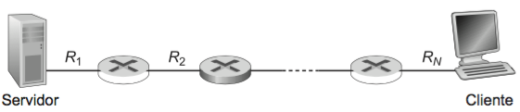

4. Parámetros de red
Retardos: terminal a terminal (2/2)
Terminal
1
Terminal
2
…
N-1
Notes:
Hasta el momento nos hemos centrado en el retardo nodal, es decir, el retardo en un único router.
Ahora vamos a ocuparnos del retardo total entre el origen y el destino. Para entender este concepto, suponga que hay N-1 routers entre el host de origen y el destino:
Suponga también, por el momento, que la red no está congestionada (por lo que los retardos de cola son despreciables),
el retardo de procesamiento en cada router y en el host de origen es dproc,
el retardo de transmisión es dtrans = L/R (siendo L el tamaño del paquete, y R la velocidad de transmisión de salida de cada router y del host de origen en bits/segundo) y
el retardo de propagación en cada enlace es igual a dprop.
Dejamos para el lector el ejercicio de generalizar esta fórmula para el caso en que los retardos en los nodos sean diferentes y exista un retardo medio de cola en cada nodo.
Para ver el orden de magnitud del retardo terminal a terminal de una red de computadoras, podemos utilizar el programa Traceroute (http://www.traceroute.org -> Universidad de Princeton)

Slide 10
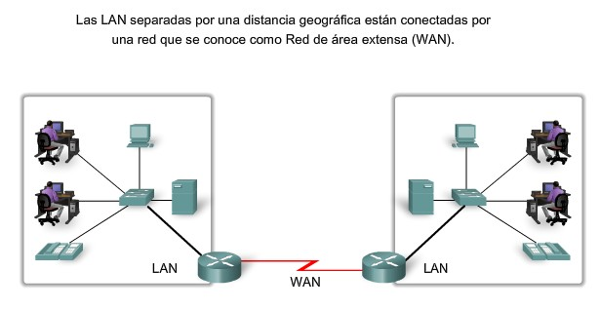
5. Plataforma para las comunicaciones
LAN, WAN, Internet, Intranet, Extranet
Notes:
Revisar conceptos como:
LAN
WAN
MAN
WLAN
SAN

Slide 11
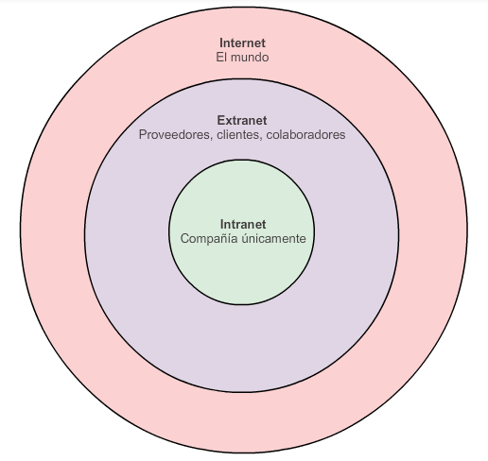
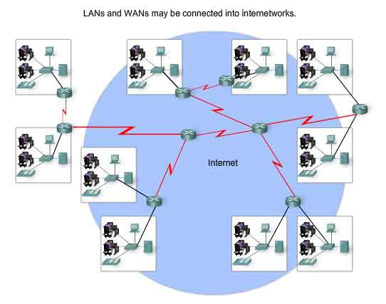
5. Plataforma para las comunicaciones
LAN, WAN, Internet, Intranet, Extranet
Notes:
INTRANET se suele utilizar para hacer referencia a una conexión privada de redes LAN y WAN que pertenece a una organización y que está diseñada para que sólo accedan a ella los miembros y los empleados de la organización u otras personas autorizadas. Básicamente, las intranets son internets a la que solamente se puede acceder desde dentro de la organización.
Es posible que una organización utilice una EXTRANET para proporcionar acceso seguro a las personas que trabajan para otra organización, pero requieren datos de la compañía.
Comentar el concepto de REDES DE ACCESO y FRONTERA DE LA RED.

